Slide 1
Pengantar Kesehatan Lingkungan Tanggap Darurat
By
Ahmad Irfandi, SKM., MKM
Universitas Esa Unggul

Slide 2
Marabahaya Vs Bencana
Tidak ada bencana jika tdk menyangkut kepentingan manusia
Suatu marabahaya yg terjadi tidak akan menimbulkan bencana jika tidak merugikan manusia
Marabahaya dapat langsung merugikan manusia atau baru terdeteksi dampaknya pada waktu yg akan datang
Keadaan darurat dan bencana berasal dari adanya marabahaya yg berkembang di dalam masyarakat

Slide 3
Marabahaya
Marabahaya merupakan potensi bencana, bukan kejadian bencana sesungguhnya.
Kejadian-kejadian yg dimaksud merupakan kejadian yg sudah dipahami memang mengandung resiko kesehatan, tetapi juga bisa merupakan kejadian yg tidak disangka-sangka mengandung resiko kesehatan.
Misalnya letusan gunung berapi, tanah longsor, atau badai.

Slide 4
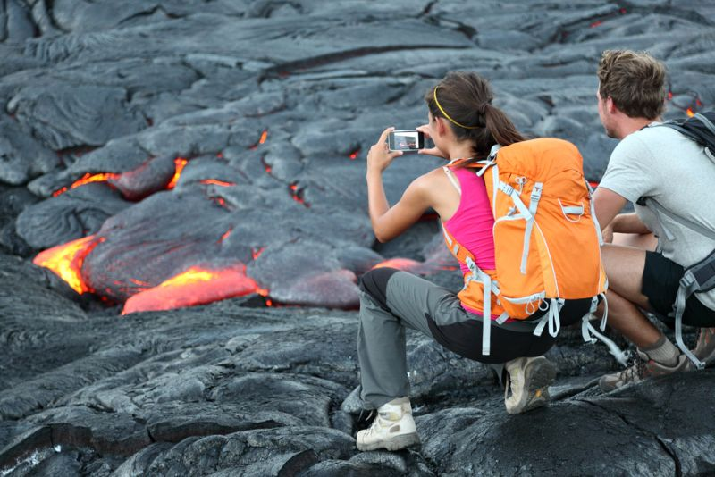
Lahar Gunung Berapi di Hawai

Slide 5
Contoh lain misalnya listrik
Listrik adalah berbahaya, artinya didalam arus listrik terkandung bahaya yg mengancam, namun bahaya yg dikandung listrik itu masih sebatas potensi saja
Sampai ada manusia atau objek lain yg terkena sengatan listrik barulah potensi itu terwujud menjadi bahaya

Slide 6
Suatu bahaya walaupun secara interinsik mengandung potensi mengancam manusia, tidak akan terwujud potensinya jika tidak melibatkan manusia dan segala kepentingannya dan objek lain
Perwujudan itu terjadi setelah ada pemajanan (exposure) manusia kepada benda atau kejadian itu

Slide 7
Bencana
Bencana merupakan manifestasi antara marabahaya yg sebelumnya bersifat potensial dengan manusia atau objek lain yg menyangkut kepentingan manusia sehingga menjadi keadaan darurat dan mendesak

Slide 8
Penguraian Bentuk Bencana
Bencana
Bahaya
Kedaruratan
Korban
Tindakan

Slide 9
Ketika bahaya muncul dan mengancam manusia maka terbentuklah keadaan darurat
Keadaan darurat adalah situasi yg mendesak dan berpotensi mengganggu kemampuan masyarakat menghadapi tantangan hidup
Keadaan darurat ini menjadi bencana jika sudah melibatkan manusia menjadi korban

Slide 10
Interaksi antara Manusia dengan Marabahaya
Kejadian marabahaya bisa datang secara mendadak (banjir bandang, gempa bumi, kerusuhan, dsb) bisa pula berlarut-larut (kekeringan, kebocoran pusat tenaga nuklir, dll)
Kedaruratan yg ditimbukan marabahaya juga bisa terjadi mendadak dan bisa pula melalui proses yg berkepanjangan

Slide 11
Bencana Fukushima Jepang
Gempa bumi merupakan marabahaya yg menimbulkan kerusakan yg mendadak pada sarana fisik (termasuk kerusakan pusat tenaga nuklir) yg disusul dgn lanjutan marabahaya tsunami
Marabahaya (gempa, tsunami, kerusakan fisik) menimbulkan situasi darurat dengan masing-masing karakteristik yg melibatkan manusia sehingga terbentuklah bencana
Ini merupakan bencana Primer

Slide 12
Bencana sekundermerupakan turunanan yg mengikuti bencana primer
Sebagai contoh, setelah banjir mereda, para pengungsi dan korban banjir berpotensi terkena penularan penyakit menular
Jika penularan ini tidak diantisipasi, maka akan berkembang menjadi epidemi penyakit menular yg merupakan bencana sekunder

Slide 13
Tindakan Strategis Pennggulangan Bencana melalui Pertimbangan:
1. Bahaya?
2. Kedaruratan?
3. Korban?
Langkah mana yg diambil terlebih dahulu tergantung pada bobot masalah kesehatan masyarakat dan kapasitas kesanggupan mengatasi masalah yg sedang dihadapi

Slide 14
Lembaga-Lembaga Pemberi Bantuan kpd Korban Bencana
Palang Merah Indonesia
The international federation of red cross and red crescent society
Perserikatan Bangsa-Bangsa
LSM
Apapun bentuk bantuan yg diberikan masalah mendasar dalam merespon dampak bencana terletak pada kemampuan korban.

Slide 15
Bobot Bencana
Penentuan besar kecilnya bencana merupakan tahap awal untuk menanggapi bencana itu
Umumnya, berat ringannya bencana itu ditentukan oleh parameter kesehatan masyarakat dgn skala jumlah orang yg terkena dan bencana dibagi menjadi bencana besar dan ringan
Lebih sering lagi, skala bobot bencana disampaikan menurut jumlah orang yg tewas, yaitu jumlah kematian atau mortalitas
Menurut CDC keadaan darurat terjadi jika CMR lebih tinggi daripada sebelum terjadi bencana (> 1 kematian/10.000 org per hari atau > 3 kematian/1000 org per bulan)

Slide 16
Klasifikasi Bencana
Bencana menurut klasifikasi penyebabnya dapat berasal dari :
sumber-sumber alami seperti, badai, gempa, letusan gunung, tsunami dsb
bencana alam yg dipicu oleh perbuatan manusia seperti tanah longsor akibat penggundulan hutan
Bencana buatan manusia seperti konflik, kecelakaan di industri, dan transportasi

Slide 17
TERIMAKASIH

